Slide 7
注意
若X是连续型随机变量，{ X=a }是不
可能事件，则有
连
续
型
离
散
型
若 X 为离散型随机变量,

Slide 14
练习
解

Slide 20
例 3.3a 设随机变量 X 在 [ 2, 5 ]上服从均匀分布, 现
对 X 进行三次独立观测 ,试求至少有两次观测值
大于3 的概率.
解
X 的分布密度函数为
设 A 表示“对 X 的观测值大于 3”,
即 A={ X >3 }.
设Y 表示3次独立观测中观测值大于3的次数, 则

Slide 21
设Y 表示3次独立观测中观测值大于3的次数, 则
因而有

Slide 23
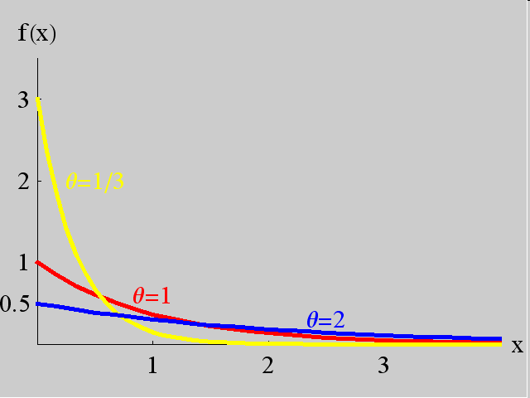
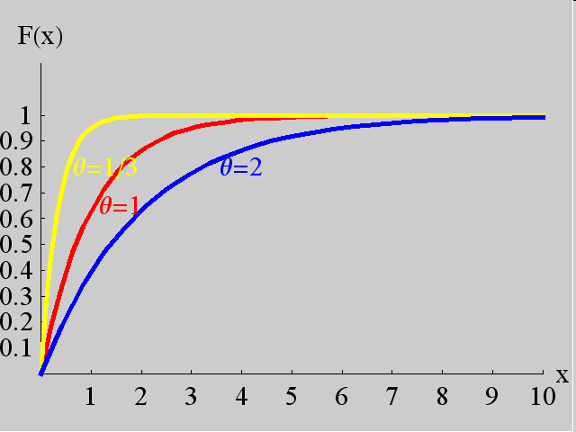
应用与背景
某些元件或设备的寿命服从指数分布. 例如无线电元件的寿命 、电力设备的寿命、动物的寿命等都服从指数分布.

Slide 27
验证：
显然成立.
事实上，
令

Slide 28
验证：
显然成立.
事实上，

Slide 29
（1）曲线关于 对称；
f (x)
x

Slide 30
（1）曲线关于 对称；
（2）当 时， 取到最大值，
f (x)
x

Slide 31
（1）曲线关于 对称；
（2）当 时， 取到最大值，
f (x)
（3）曲线在 处有拐点；
x

Slide 32
（1）曲线关于 对称；
（2）当 时， 取到最大值，
f (x)
（3）曲线在 处有拐点；
（4）曲线以 轴为渐近线；
x
当 时， .

Slide 33
正态分布概率密度函数的几何性质
（1）曲线关于 对称；
（2）当 时， 取到最大值，
f (x)
（3）曲线在 处有拐点；
（4）曲线以 轴为渐近线；
x

Slide 34
正态分布概率密度函数的几何性质
f (x)
x
（5）当固定 改变 的大小时，
图形的对称轴
不变，而形状改变； 越小，图形越陡峭，
越大 ，图形越平坦.

Slide 35
正态分布概率密度函数的几何性质
f (x)
x
（6）当固定 改变 的大小时，
图形的形状不变，
只是沿着 轴作平移；

Slide 41
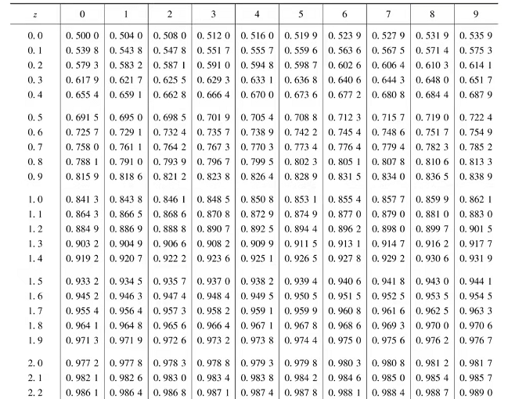

Slide 47
练习
解
(1) 所求概率为

Slide 49
2016 数学一、三
设随机变量
记
则（ ）
随着
的增加而增加.
随着
的增加而增加.
随着
的增加而减少.
随着
的增加而减少.
解
分布函数
为单调递增函数，故答案为B.

Slide 50
2013 数学一、三
设
是随机变量，且
则（ ）
解
由正态分布函数的单调增加知
知
又因为
故
答案为C.

